Slide 1
Angka Kematian Neonatal (AKN) Dan Angka Kematian Bayi Per 1000 Kelahiran Menurut Provinsi
Muhamad Ibrah Iskandar
2110031805001
Teknologi Informasi
Statistika dan probabilitas

Slide 2
Bab 01
Pendahuluan

Slide 3
Pendahuluan
Sustainable Development Goals ( SDGs ) atau Tujuan Pembangunan Berkelanjutan adalah salah satu agenda internasional yang disusun oleh PBB, dalam rangka ingin menyejahterakan masyarakat dunia. Program ini melibatkan 194 negara, civil society, dan berbagai pelaku ekonomi di seluruh dunia. Tujuan utamanya adalah untuk mengatasi masalah sosial dan ekonomi di negera yang membutuhkan bantuan. SDGs adalah program yang berisi 17 Tujuan dan 169 Target yang diharapkan dapat dicapai pada tahun 2030. Salah satu tujuan dari SDGs adalah Kehidupan Sehat dan Sejahtera.
Angka Kematian Neonatal (AKN) Dan Angka Kematian Bayi Per 1000 Kelahiran Menurut Provinsi terkait langsung dengan target kelangsungan hidup anak dan merefleksikan kondisi sosial, ekonomi dan lingkungan anak-anak bertempat tinggal termasuk pemeliharaan kesehatannya. Akn ini jumlah anak yang dilahirkan pada tahun tertentu dan meninggal dalam periode 28 hari pertama kehidupan dan dinyatakan sebagai angka per 1.000 kelahiran hidup. Dan Angka Kematian Balita adalah Jumlah kematian anak berusia 0-4 tahun selama satu tahun tertentu per 1000 anak umur yang sama pada pertengahan tahun itu ( termasuk kematian bayi).
Maka dari itu kami meneliti data yang sudah tersedia di website bps.go.id untuk meneliti dan menguji data Angka Kematian Neonatal (AKN) Dan Angka Kematian Bayi Per 1000 Kelahiran Menurut Provinsi pada tahun 2012

Slide 4
Bab 02
Isi

Slide 5
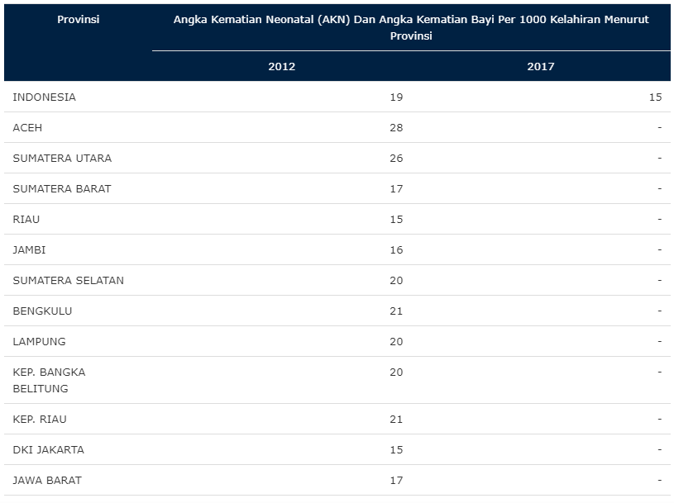
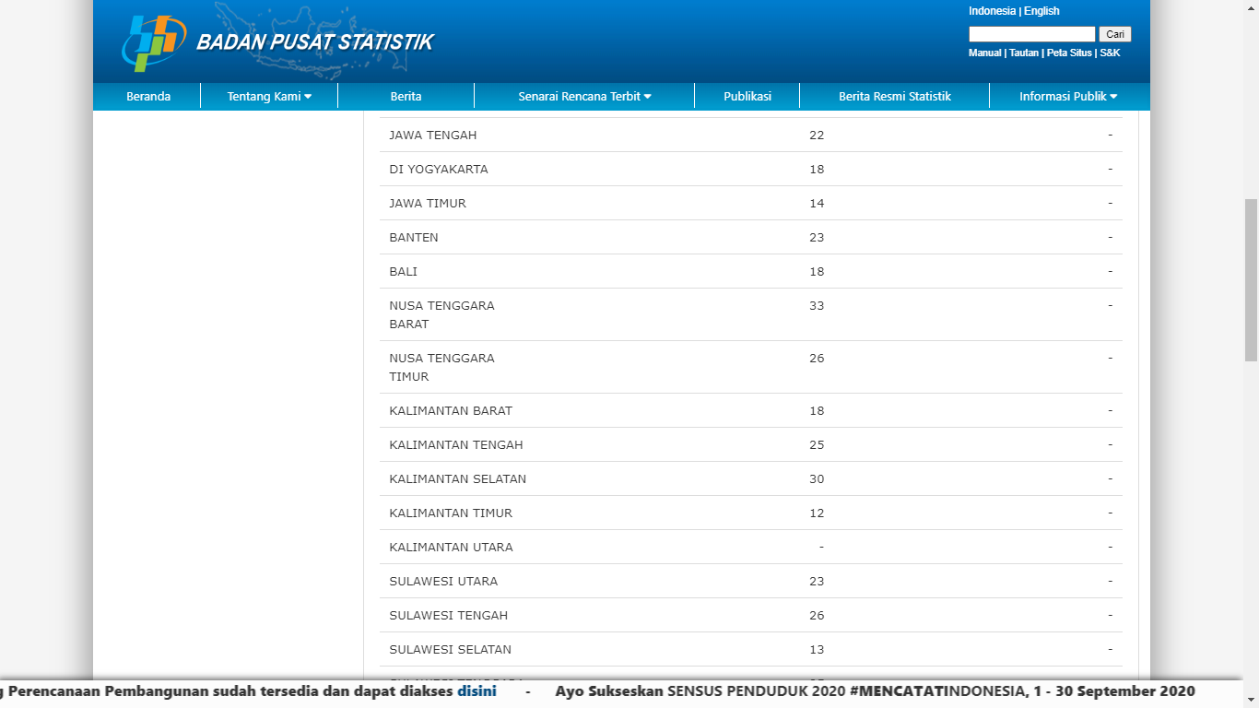
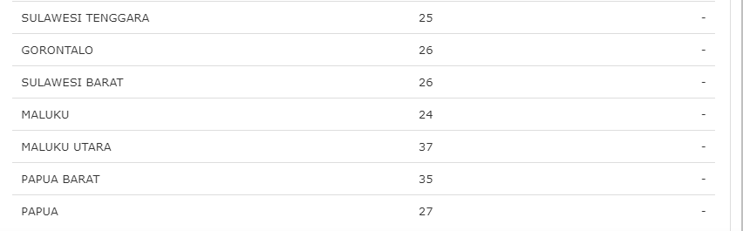
Data Mentah
Link : https://www.bps.go.id/indikator/indikator/view_data/0000/data/1383/sdgs_3/1

Slide 6
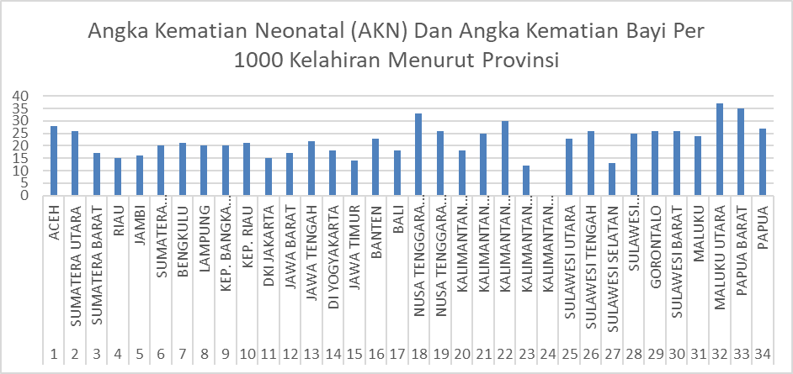
Hasil Olah Data

Slide 7
ANALISIS DATA
Angka Kematian Neonatal (AKN) Dan Angka Kematian Bayi Per 1000 Kelahiran Menurut Provinsi menurut Provinsi ini terkait langsung dengan target kelangsungan hidup anak dan merefleksikan kondisi sosial, ekonomi dan lingkungan anak-anak bertempat tinggal termasuk pemeliharaan kesehatannya. AKN kerap dipakai untuk mengidentifikasi kesulitan ekonomi penduduk. Jumlah kematian anak berusia 0-4 tahun (0-59 bulan) pada tahun tertentu per 1000 anak umur yang sama pada pertengahan tahun yang sama (termasuk kematian bayi).

Slide 8
Data Statistik deskriptif

Slide 9
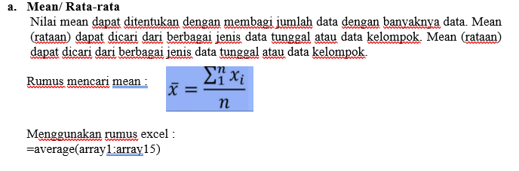
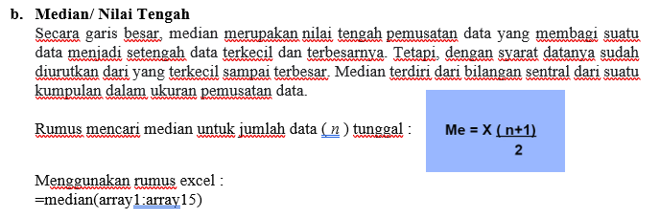
Penjelasan

Slide 10
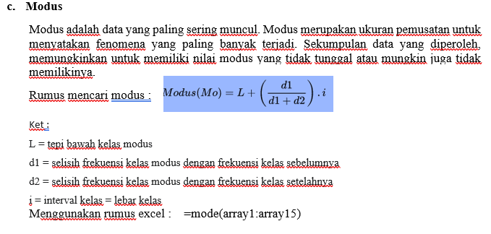
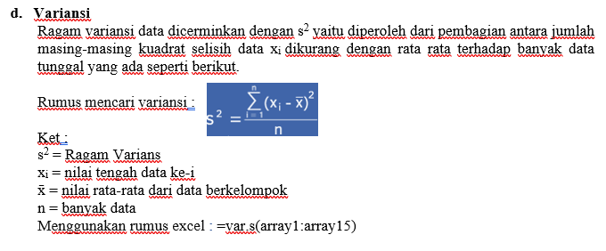

Slide 11
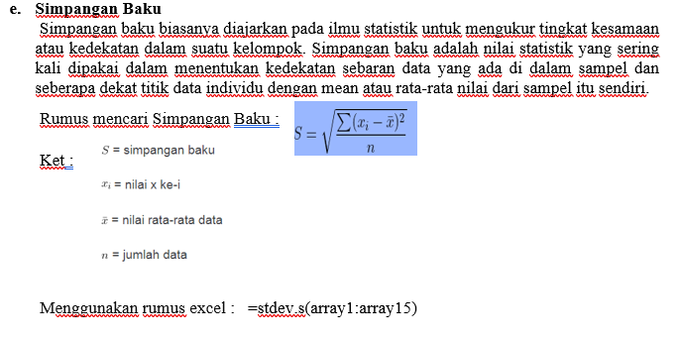

Slide 12
Data Uji Normalitas

Slide 13
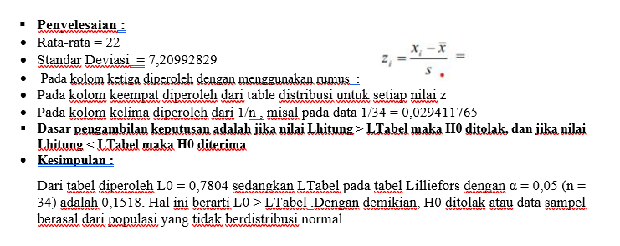

Slide 14
Uji Hipotesis

Slide 15
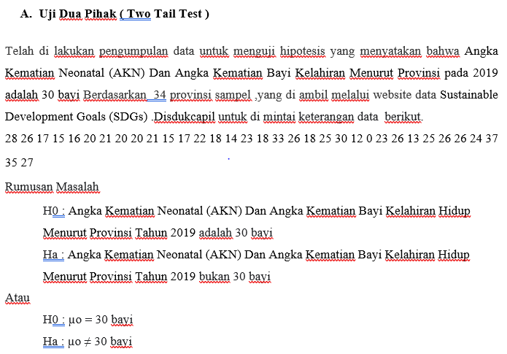

Slide 16
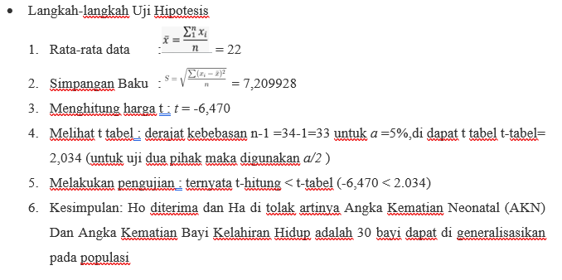

Slide 17
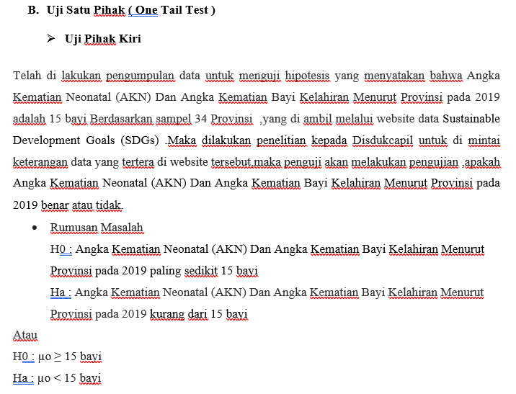

Slide 18
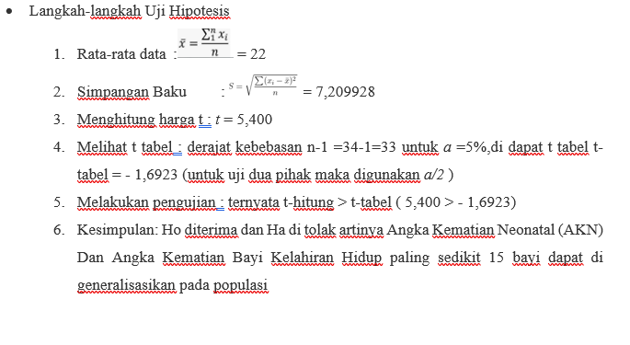

Slide 19
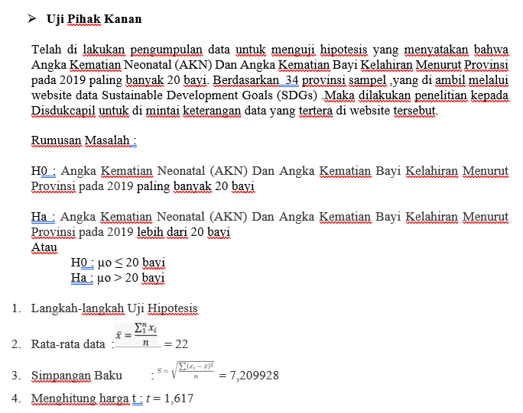

Slide 20
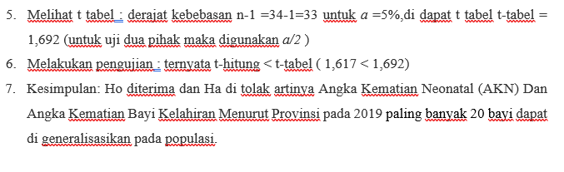

Slide 21
Bab 03
Uji Kesimpulan

Slide 22
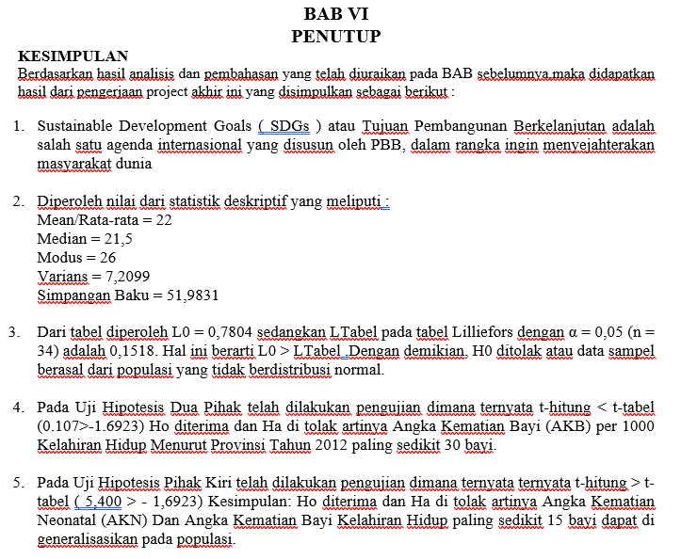

Slide 24
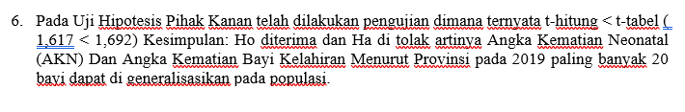

Slide 25
THANKS!
Do you have any questions?
2110031805001@sar.ac.id
+91 620 421 838
Please keep this slide for attribution

